Slide 1
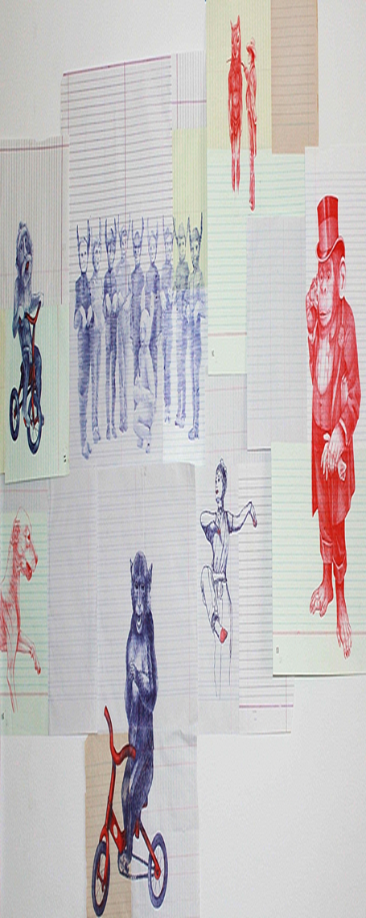
člověk jako centrální idea san103 (eš)

Slide 2
„člověk“, vědy o člověku
multispecies ethnography
člověk/zvíře, člověk/stroj
antropos
debata o humanismu
biosocial becomings
we have never been only human
život, kategorie živého
nové formy života
transhumanism, post-human, non-human
bioart

Slide 3
Foucault slova a věci
Kant _co mohu vědět? co mám dělat? v co mohu doufat? co je to člověk?
F. navazuje na osvícenský projekt
Před 18.stol neexistoval člověk (subjekt x objektová dubleta)
humanitní vědy, vědy o člověku (antropologie, sociologie, historie)
kdy se člověk ustavuje jako postava, kterou je potřeba myslet, tvář v písku …
práce (ekonomie), jazyk (filologie), život (biologie)
antropologický spánek (jak může člověk poznat člověka?)
role nemyšleného _role jiného (Freud, Marx, Hegel)

Slide 4
moderní subjekt_las meninas

Slide 5
postava člověka subjekt
dualita těla (Deskartes/Platón)
ne pouze antropologie medicíny/filozofie
mysl/tělo … individualita/společnost (Západní tradice)
konceptualizace
emoce

Slide 6
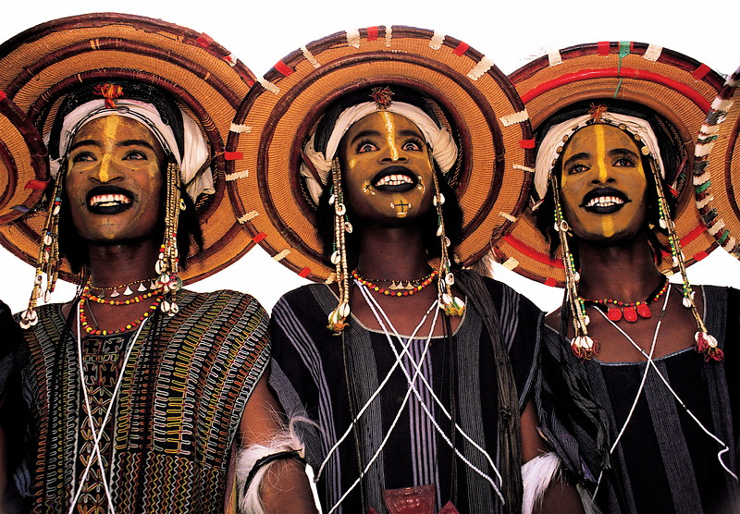
subjekt mnohočetné identity
Západ: jedno konzistentní Já, Dualita rozum a cit
Gahuku-Gama (části těla)
Bororo (řada identit: rodiče, přátelé, nepřátelé)
Cuna Indiáni (8 Já – část těla, intelektuál/hlava, zloděj/ruka, romantik/srdce …)
Zinacanteco (duše má 13 částí, rezervoár zemřelých duší, ne unikátní bytost, jedinec je fragmentem sociálního světa Zinancanteco)
Antropologie emocí

Slide 7
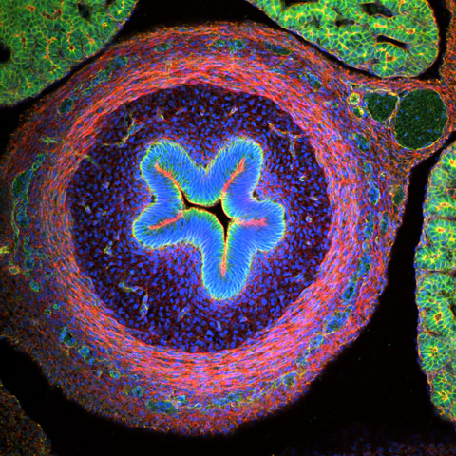
různá kulturní imaginace týkající se hranic života
trobriand islands – člověk vzniká, pokud vane dobrý vítr – baluna ze země předků
budhismus theravada – životní síla – viňňana, propojení fyzických a metafyzických/spirituálních elementů
Japansko – mottanai, pohřeb pro embrya jako pro věci (věci mají charakter quasi živých entit)
Equador – quasi person euca in the becoming stage

Slide 8
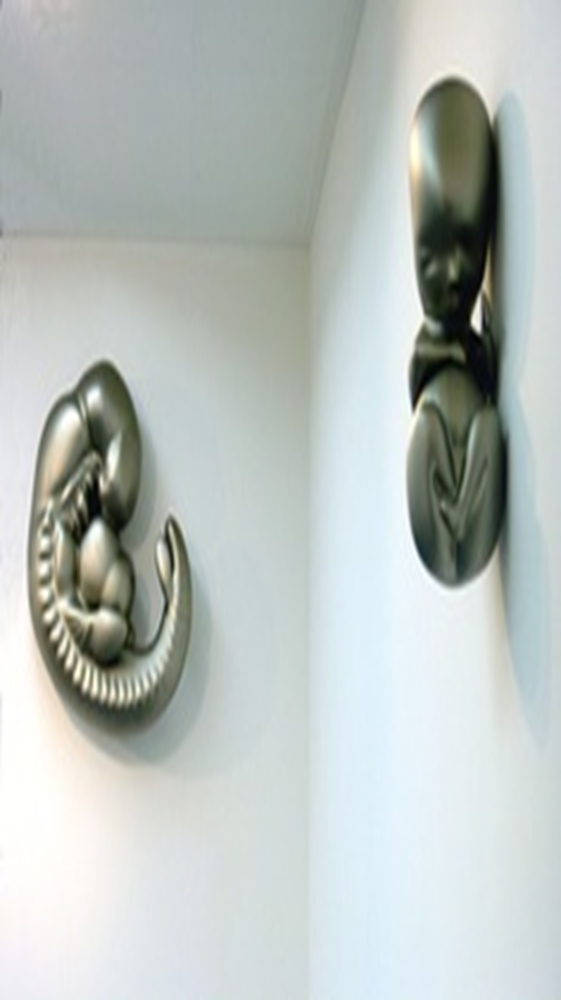
hranice lidství/člověka
Genetika … práh života je spojení vajíčka a spermie_ unikátní genetický design, vlastní DNA
Embryologie … práh života je po 14 dnech _ in-dividuum, in-divisible, po tomto čase není možný vývoj dvojčat …
Neurologie … práh života je možnost naměřit EEG, mezi 24tým a 27tým týdnem_ aktivita mozku
a … porod

Slide 9
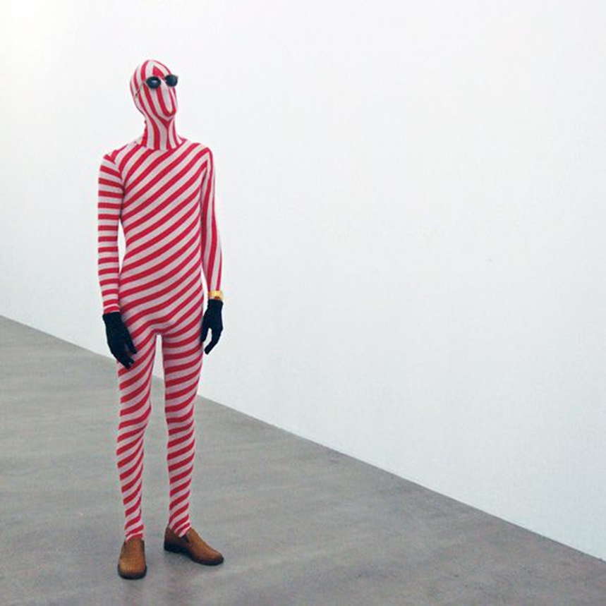
koncept života (bios)
koncept živého
filozofie: zoe a bios
Agamben, Arendt, Foucault
zoe (natural life, fyziologie)
bios (žijící osoba v politice)
dnes:
non/post/human
molekularizace a technologizace života
molekularizace života & tělo jako informace, síť
bio-objekty (geneticky upravené organismy, transgenní entity, embrya, kmenové buňky, atd.)

Slide 10
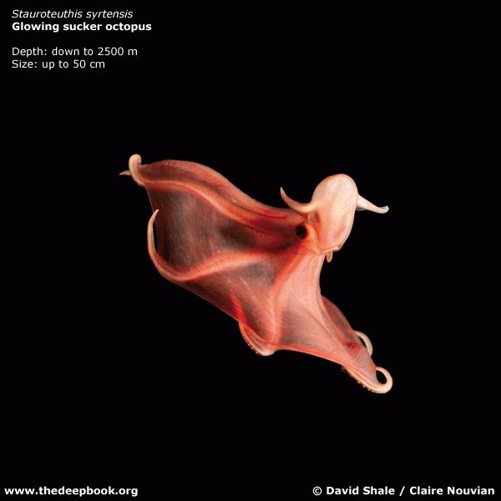
Stefan Helmreich
život v extrémních prostředích, extremofilní organismy (hloubky v oceánu, vařící vulkány, vesmír,…)
hranice přírody/života, astrobiologové
biologie – otázka systému (energie, vývoje, apod)
Artificial Life/Signature of Life
hardware, software, wetware
life is a verb (doing, being, becoming)
nelineární systémy s mnoha různorodými aktéry
život jako imitace/vytváření přírody
mimozemský život – konec antropocentrismu

Slide 11
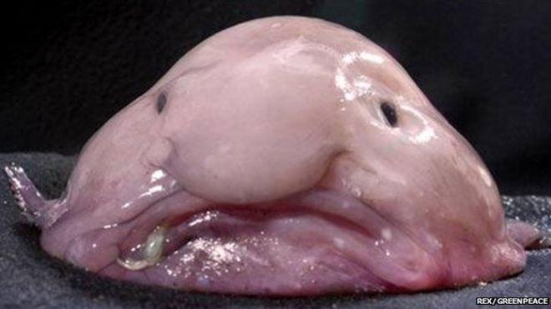
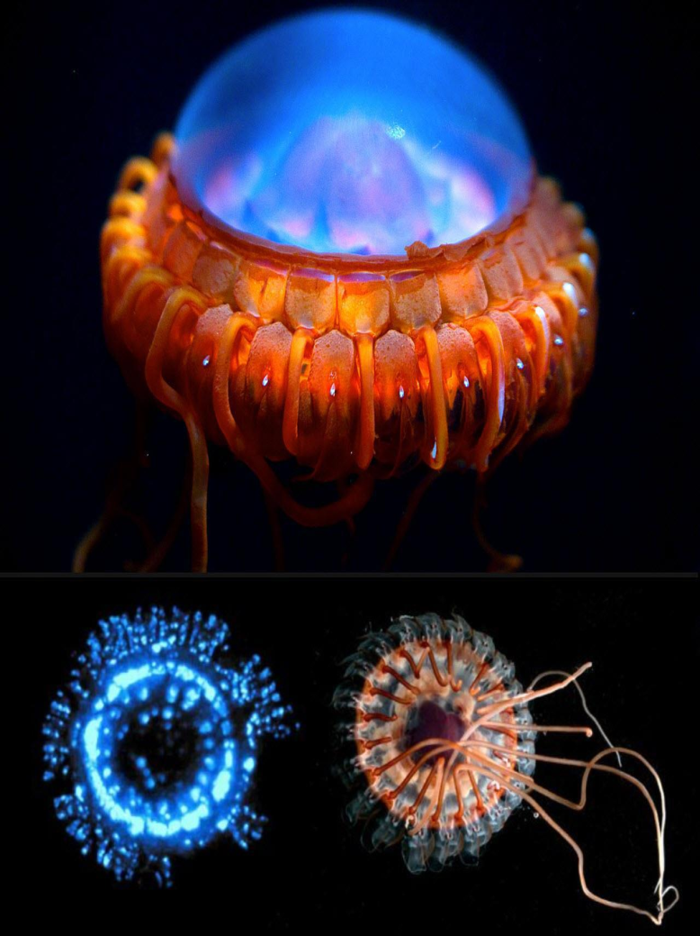
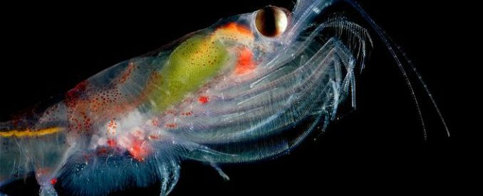
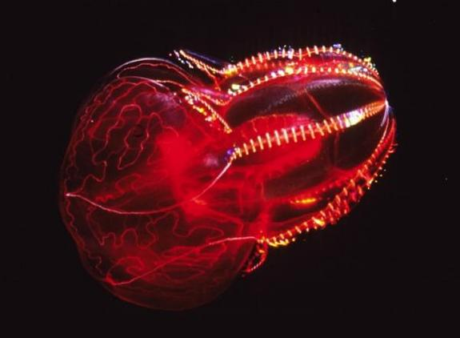

Slide 12
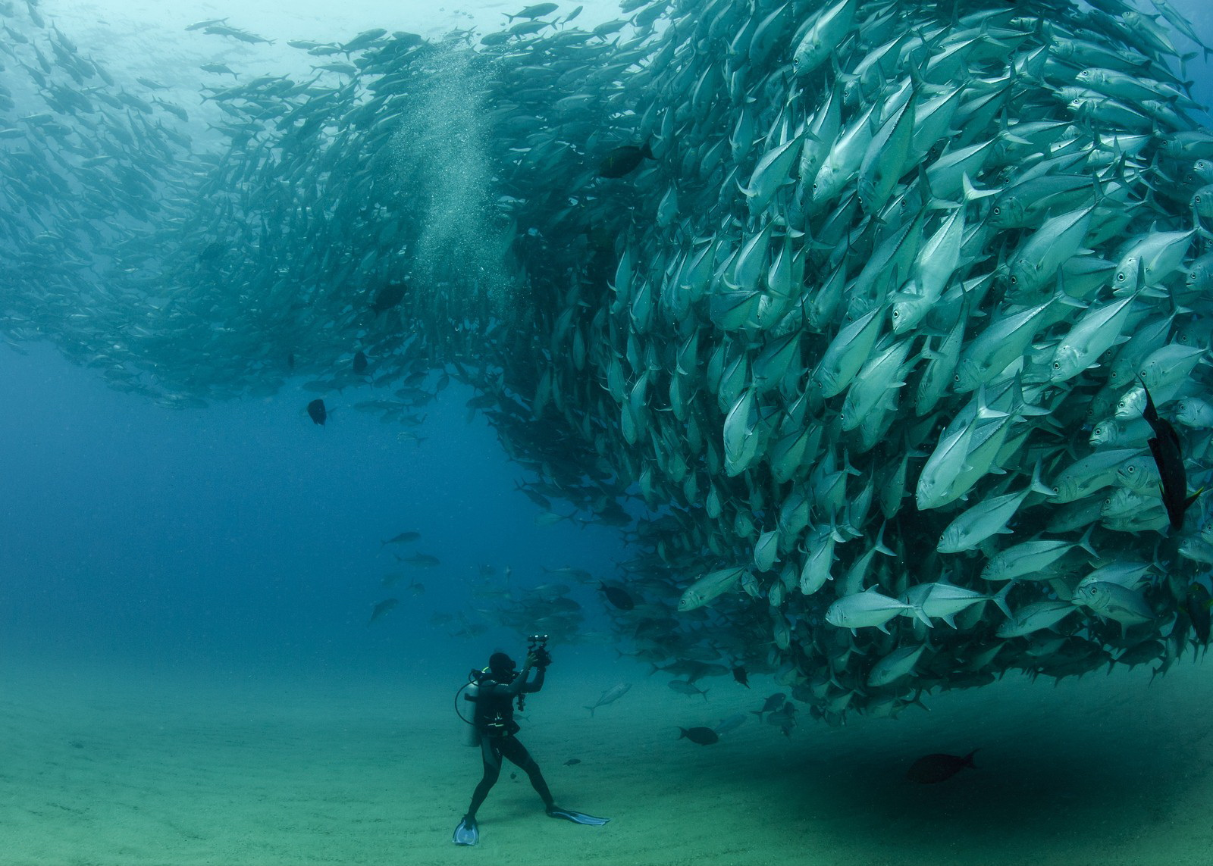
swarm intelligence život jakom systém/síť

Slide 13
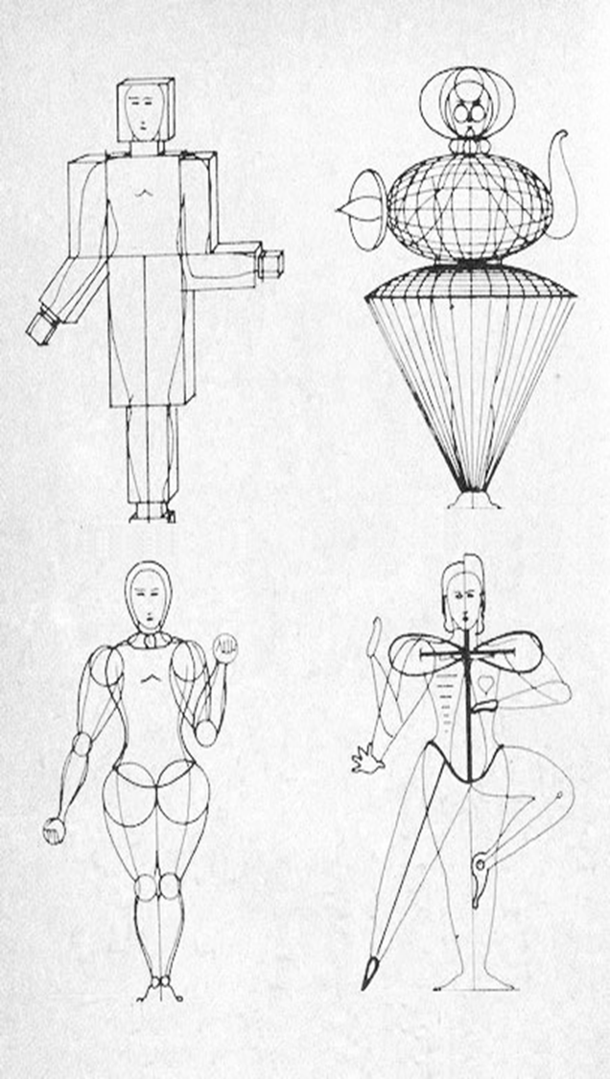
liminální prostory mezi lidským a nelidským
hranice: člověk – stroj – zvíře/tělo
chiméry/monstra_mezi bohy, lidmi a zvířaty Egypt, Sumer, Aztékové, Řecko …
Golem, Frankenstein, Robot, Kyborg
kyberpunk

Slide 14
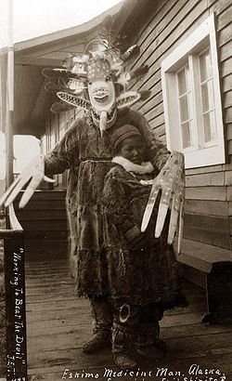
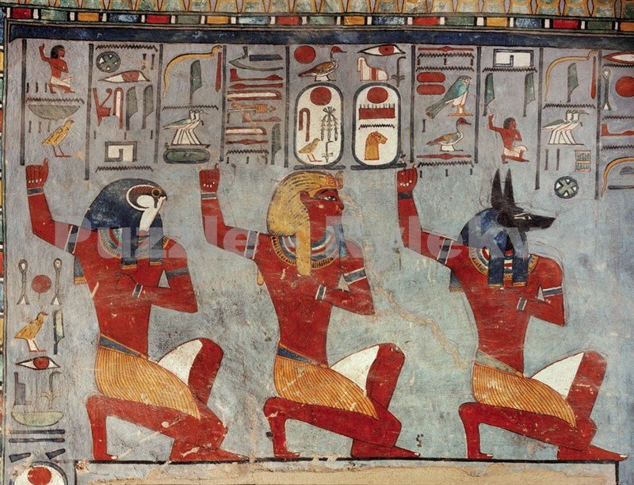

Slide 15
symbolika těla a vytváření „Druhého“
Zobrazení humanoidů z 18. století.
Podle de Mailleta pochází lidé z takovýchto vodních stvoření. Zdroj: Bobinet 1768

Slide 16
BioART_ http://www.youtube.com/watch?v=HAM9aG2DPNw&list=PL28C025ABD131E00D
„To be human will mean that the human genom is, not a limitation, but our starting point.“ Eduardo Kac
BioArt jako imaginativní část biomoci, transgenetika, mutagenní umění, kyborg art
Nové bytosti, chiméry, kyborgové
plantimals: plant with human genetic material, animans: animals with human genetic information/or humans with animal genetic information, plantibodies: human genes transplanted to plants

Slide 17
nové formy života hranice člověka BioArt
mutagenic Art (Teratogenic) – umění založené na mutagenezi
transgenic Art - zahrnuje genetické inženýrství, genové hybridy
klonování
tissue Art – materiálem jsou tkáně, výsledkem sochy, objekty
cyborg Art – propojuje organické a anorganické prvky

Slide 18
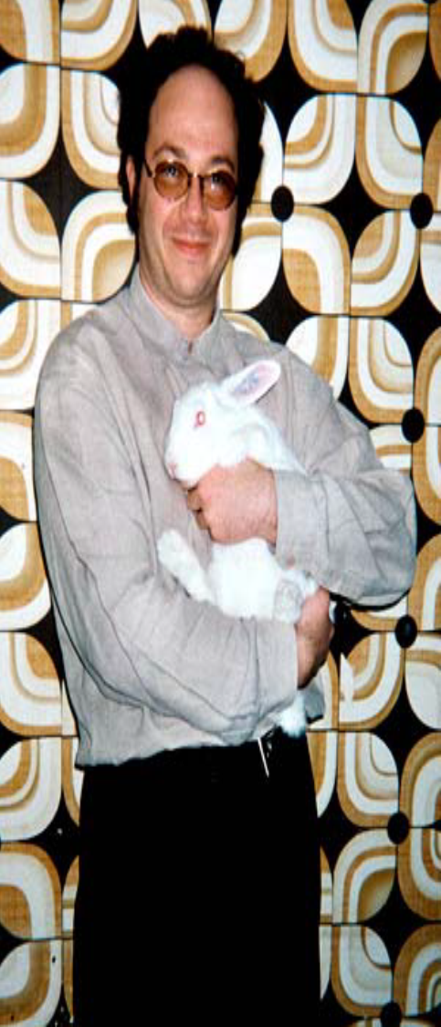
eduardo kac
Na poč. 90.l. se začal zabývat biotématy
1997 Time Capsule: vztah člověk a technologie
první člověk s čipem v těle
Teleporting an Unknown State:
rostlina pěstovaná uživateli internetu
1998/99 Genesis: citace z Bible, morseovka a genetický kód do bakterie v Petriho misce s webkamerou
2000 Alba: králičí samička s
fosforeskujícím proteinem z medúzy
vytváření sociální představy o odlišnosti

Slide 19
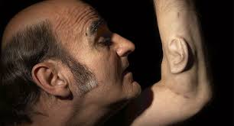
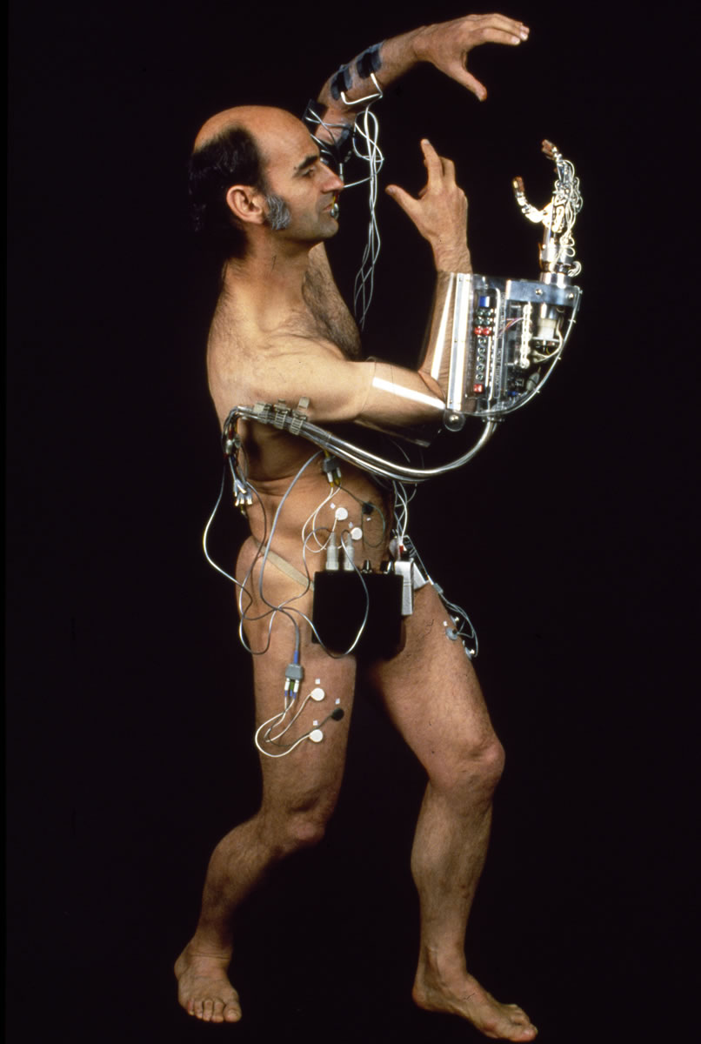
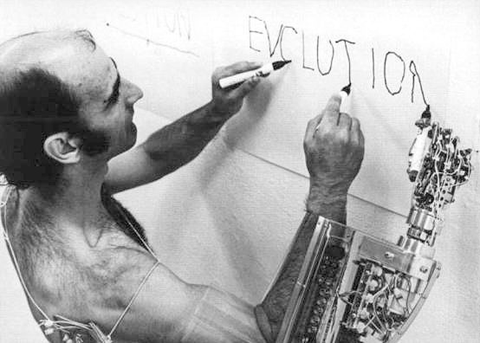
stelarc
genesis
ucho na předloktí
robotické rameno

Slide 20
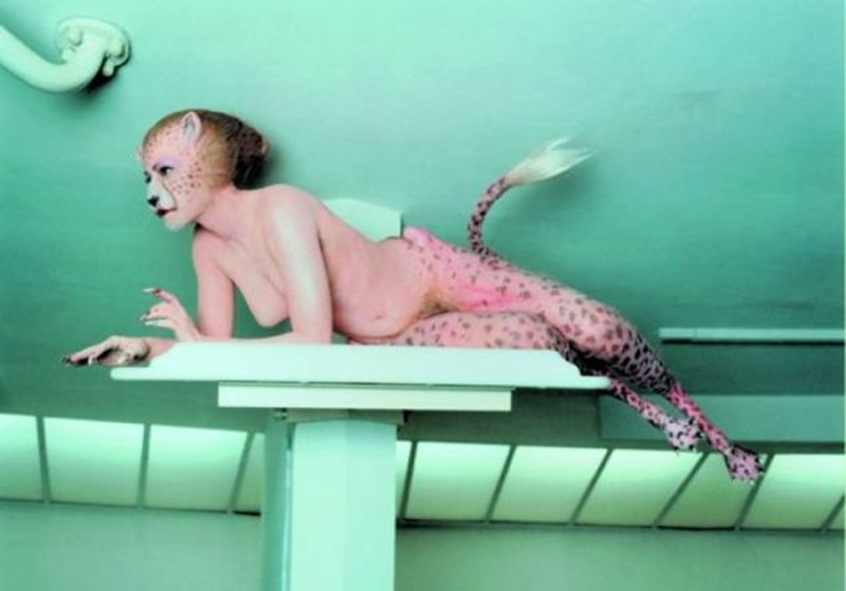
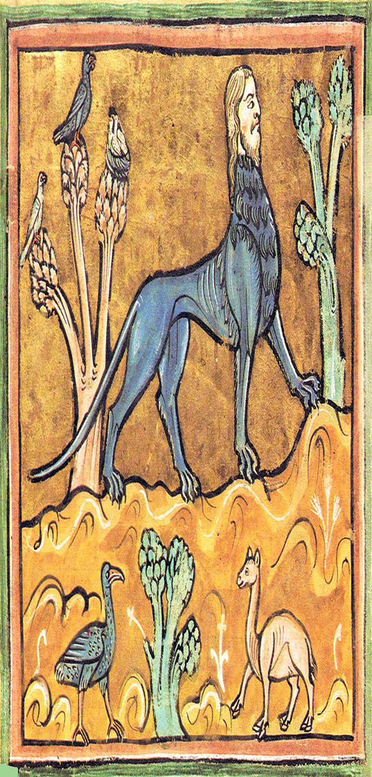
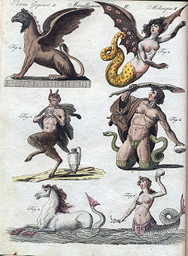
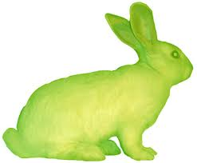
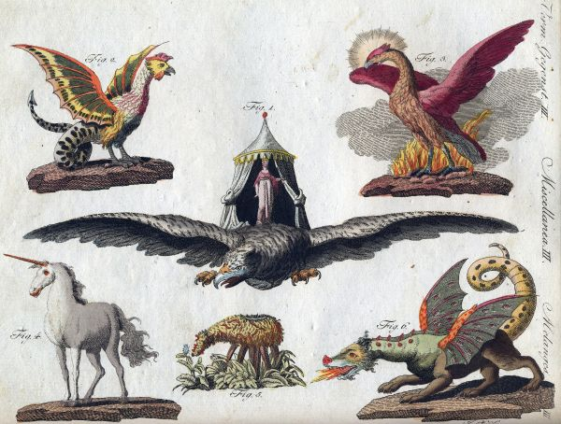
kulturní imaginace fantastická zoologie

Slide 21
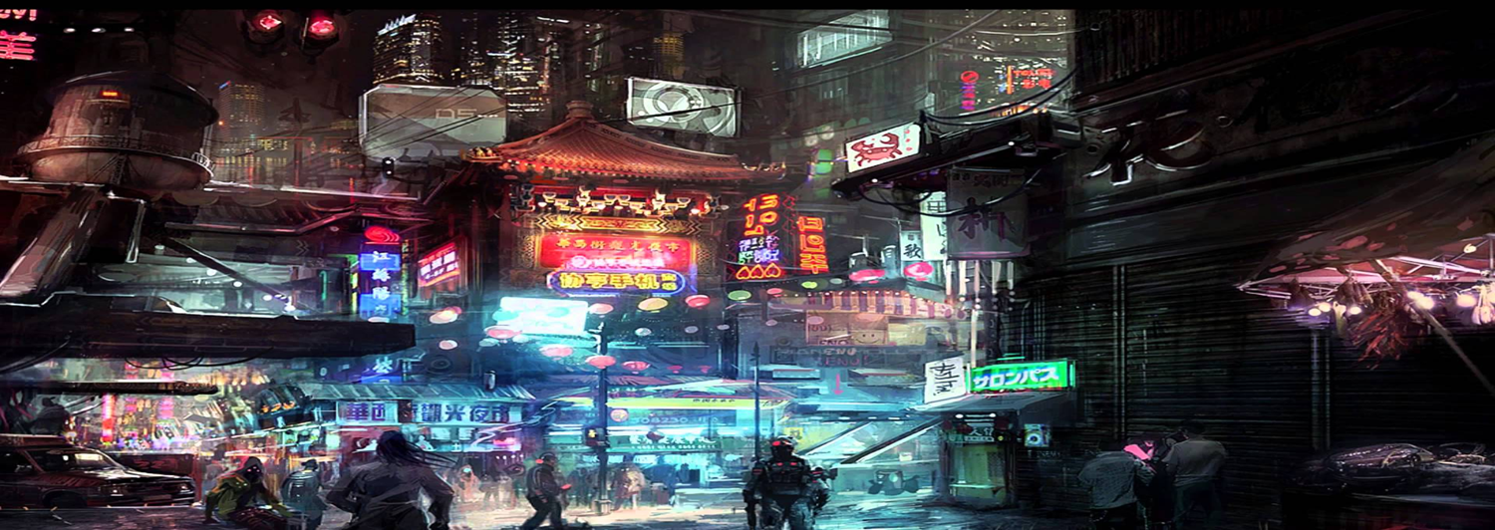
symetrická sociologie/antropologie
Bruno Latour
non-human/síť aktérů
role vědy
symetrická antropologie (human i non-human, sítě, texty, věci, vztahy …)

Slide 22
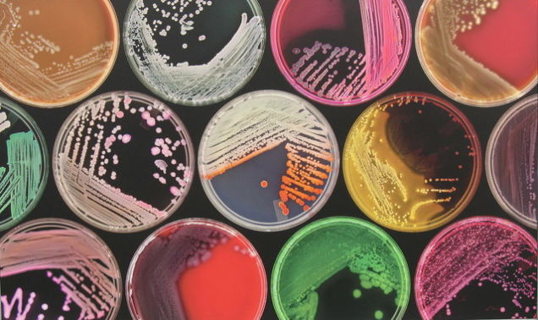
BioART_ idea humanity
Francois-Joseph Lapointe
Metagenomics project
Humans and Bacterias

Slide 23
multispecies ethnography_ stefan helmreich
antropologie života_ tvárná kategorie
becomings – nové druhy vztahů_nehierarchické aliance, symbiózy, typy-události, objekty -akce, atd.)
„nový antropos“ generuje nové etické a kulturní otázky
polovina 20.stol (de-esencializace_gender, rasa, sexualita, etnicita, atd.)_21.stol - + nonhuman
zoo-ethnography (zvířata rozrušující hranice)
Symbiopolitics
Haraway_OncoMouseTM

Slide 24
Helmreich, Kirksey
Fischer reminds us, anthropos was an entity sited between the divine and bestial, a being that self-reflexively fashioned itself as a member of the polis (2009:xv–xvi).
After Foucault, anthropos has also become a figure fashioned by the modern sciences of life, labor, and language—that is, by biology, political economy, and linguistics.
And in the contemporary moment, what counts as living, working, and communicating are under radical revision in the biosciences.
In this context, anthropologists have begun to ask:
What is anthropos becoming?

Slide 25
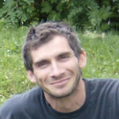
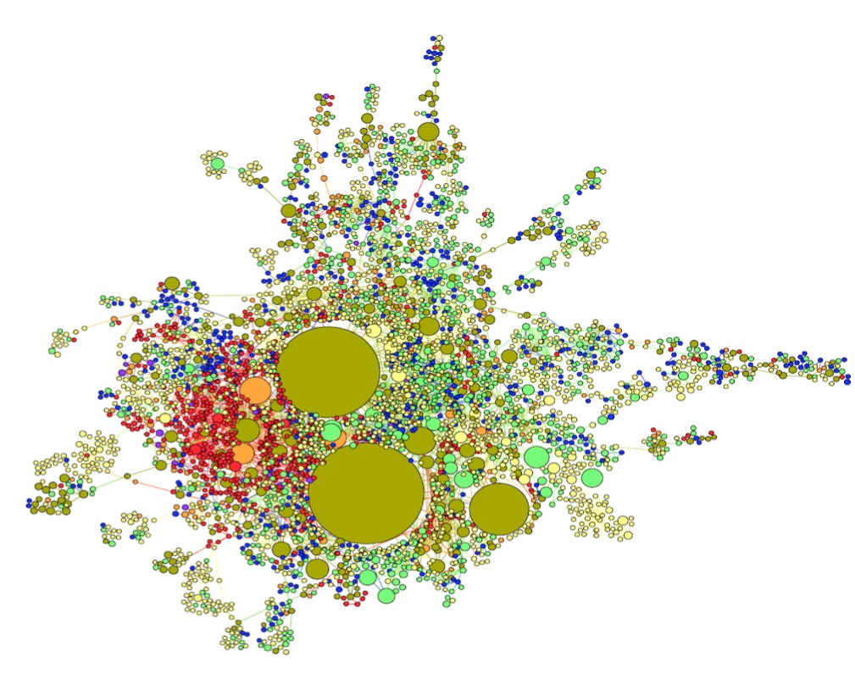
„metagenomic selfie“

Slide 26
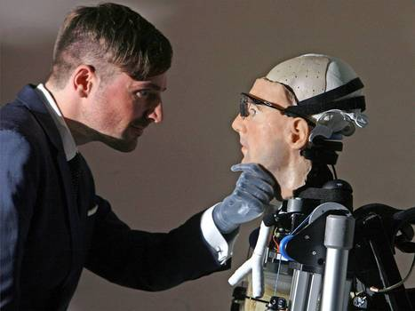
posthumanism/transhumanism
Kde jsou hranice člověka jako druhu?
proces stávání se člověkem
tělo/duše/stroj
Descartes, Kant, Foucault, Latour, Haraway, atd.
kyborgové, kombinace druhů (člověk/zvíře/rostlina/věc)

Slide 27
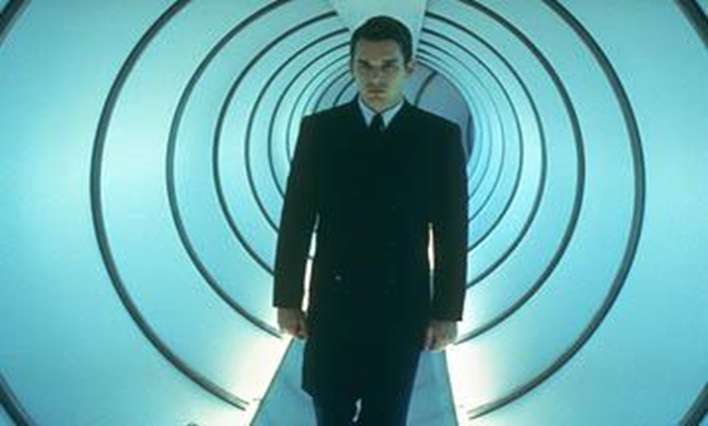
posthumanismus kritika
technopesimismus_dystopie
víra v přirozenost
inspirace: Čapek, Huxley, Orwell, Matrix …
problém: ztráta lidství, autonomie, přirozenosti
genetické inženýrství, manipulace s embryi, biotický člověk, nerovnost v přístupu k technologiím
bioACTA

Slide 28
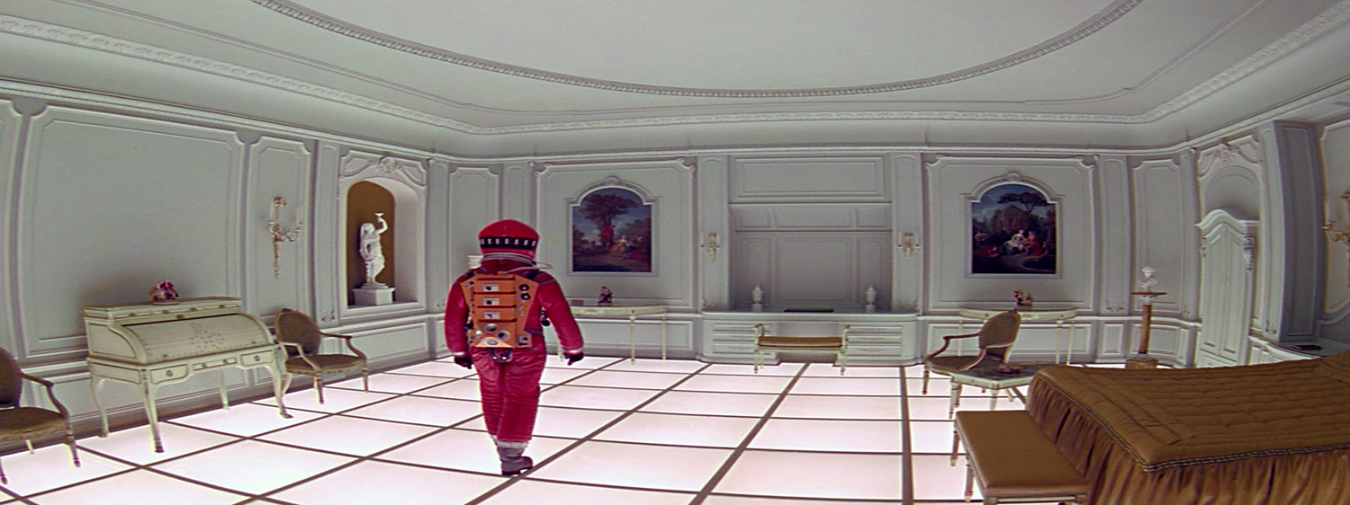
posthumanismus_ člověk jako informace
Hayles, Katherine. 1999. How We Became Posthuman: Virtual Bodies in Cybernetics, Literature and Informatics
Huxley, Julian. 1957. Transhumanism
Wolfe, Cary.2010. What is Posthumanism
informatika/kybernetika, tělo/biologie jako informace, tělo v kontextu informační teorie
posttělesnost, tělo jako síť, tělo bez orgánů, kolektivní tělo

Slide 29
Haraway cyborg
challenging of three borderlines:
human and animal(biological determinism)
human and machine (bionic)
material x nonmaterial (electromagnetical/etheric), neprostupné, liquid, 5.element
We all are cyborgs
Spaces of fight: production,reproduction and imagination
War of borderlines
West mythology of original unity (that must be divided to gender, race, human …)
connections through hybridity

Slide 30
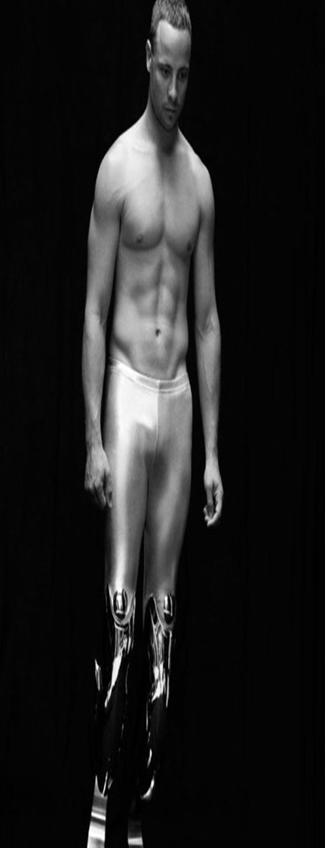
Hakken, David. Cyborgs@Cyberspace? An Ethnographer Looks at the Future
„Slovem ‚kyborg‘ odkazuji ke všem entitám, jež nesou lidskou kulturu, protože jsme vždy byli technologičtí i biologičtí, a tedy kyborgičtí.”

Slide 31
jinakost human genom project Patricia Piccinini
důvěra
zodpovědnost a „dobro pro společnost“
nové bytosti
láska, kinship

Slide 32
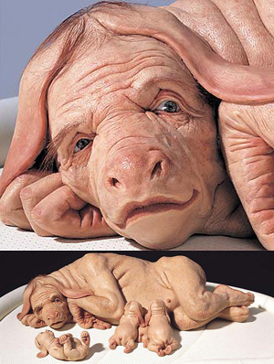
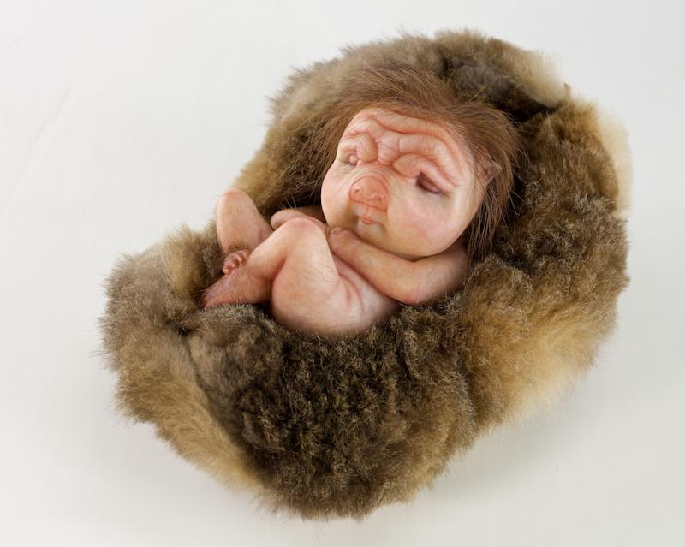
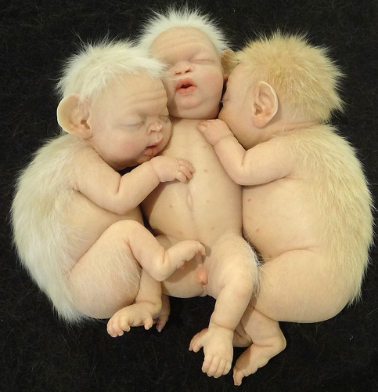

Slide 33
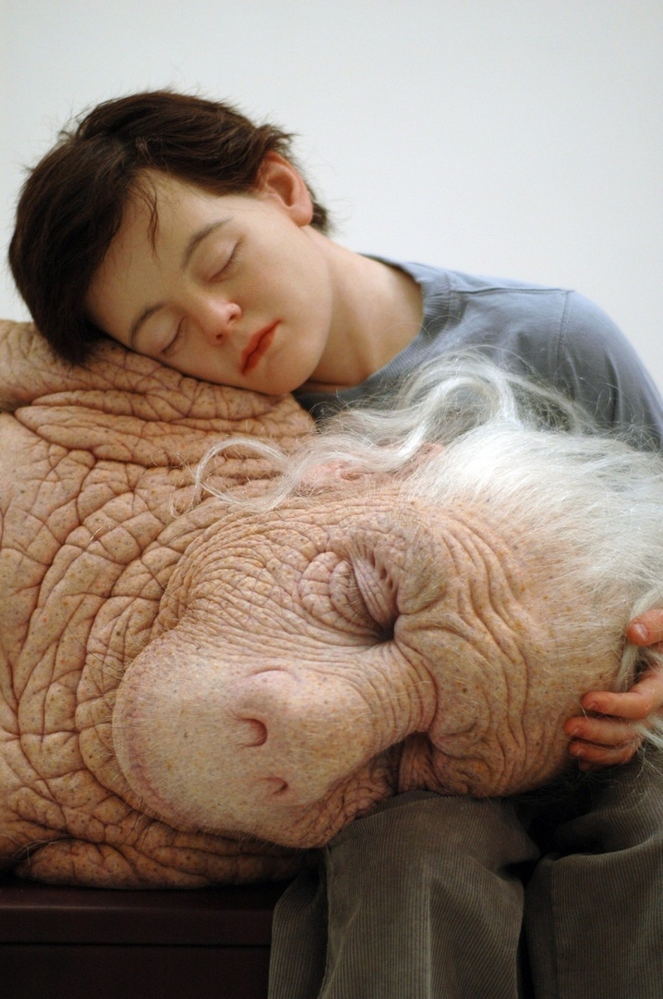
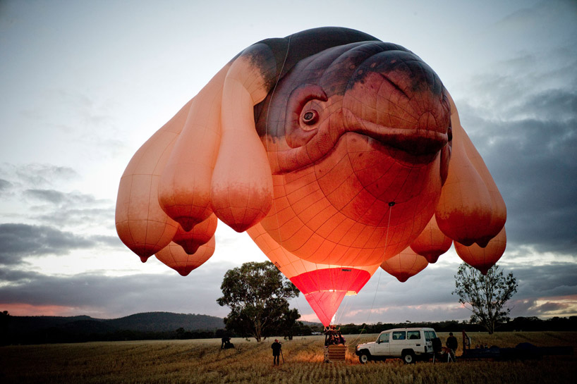

Slide 34
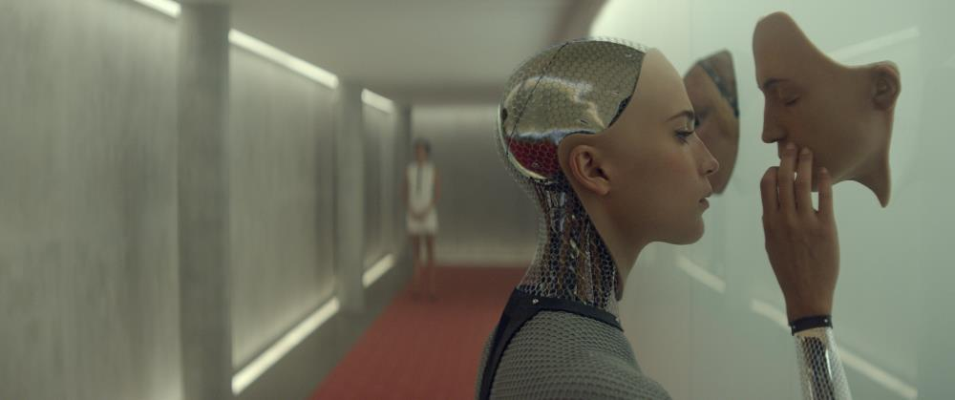
pop culture
Matrix
Her
Ex_machine
Transcendence
Tron
Battlestar Gallactica
Gattaca
Island
Blata
Atlas mraků

Slide 35
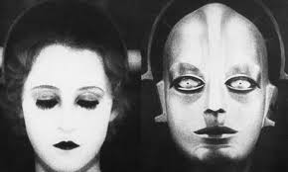
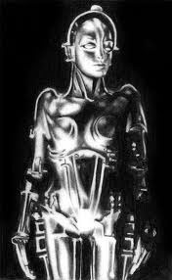
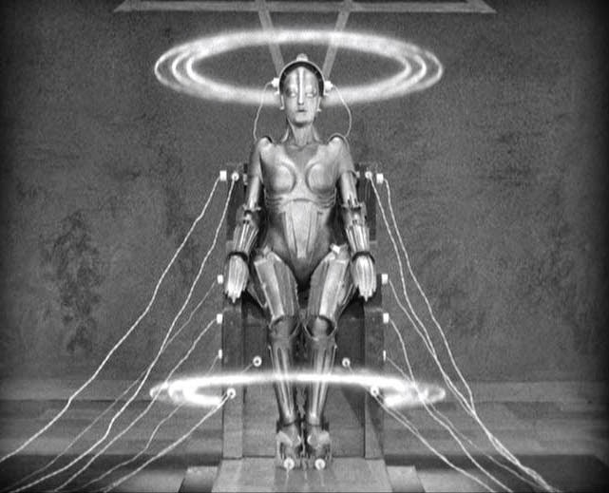
technogenesis Anker, Lindee, Shanken, Nelkin 2008
„The accelerating dynamic between cultural and genetic evolution produces what can be termed a co-evolution between technical knowledge and living matter“. “And it is this co-evolution between technical expertise and animate matter we term technogenesis. In other terms, technogenesis is the way in which the interactions between technology and biology impact our understanding of how nature exists, or would be, conceived and reconfigured in the future. …“

Slide 36
„the future belongs to the hybrids“

